Slide 1
软件工程基础 · 课程设计
股票交易后台管理系统
总体设计报告
软件工程基础课程设计 · 第六小组
2026 年 5 月

Slide 2
目 录
CONTENTS
01
文档介绍
02
项目概述
03
总体设计
04
详细设计
05
用户界面
06
数据库设计
07
接口与运行设计
08
设计决策总结
股票交易后台管理系统 · 总体设计报告
02 / 25

Slide 3
文档介绍
01
1
文档目的
定义股票交易后台管理系统（ADMIN）的总体设计方案，包括系统架构、模块划分、接口约定与数据库设计
2
适用范围
ADMIN 子系统前后端开发团队、测试团队及项目评审教师
3
关键术语
ADMIN（管理系统）、TRADE（中央交易系统）、JWT（无状态令牌）、RBAC（角色权限控制）、REST 轮询
4
参考文档
需求分析报告 v1.0 · 接口文档 V2 · 系统设计报告模板 5.26
股票交易后台管理系统 · 总体设计报告
03 / 25

Slide 4
项目概述
02
系统定位
ADMIN 是股票交易系统的管理控制台，为管理员提供股票查看、涨跌停设置、交易控制、权限管理与审计等核心功能。系统仅依赖中央交易系统（TRADE），不依赖账户系统（ACCOUNT）。
7 模块架构
仅依赖 TRADE
REST 轮询
4 表数据库
M1-M7 与需求分析
1:1 对齐，含交易日管理并入 M4
通过 TradeClient 调用
TRADE REST API，不依赖 ACCOUNT
第一版每 5 秒轮询
获取行情，WebSocket 为后续优化
admin_info / operation_log
permission_config / login_log
股票交易后台管理系统 · 总体设计报告
04 / 25

Slide 5
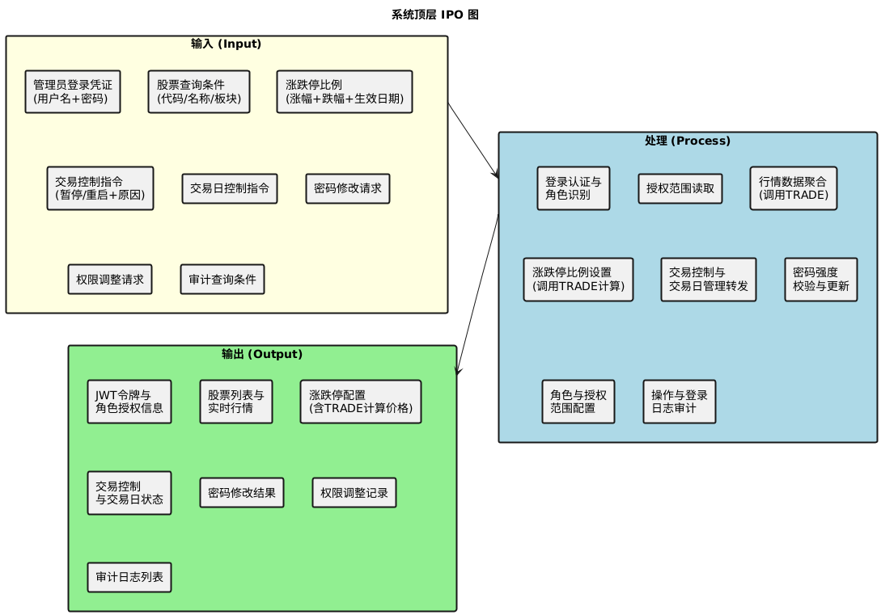
总体设计 — 顶层 IPO 图
03
图 1
输入：登录凭证、查询条件、涨跌停比例、交易控制指令、交易日控制、密码修改、权限调整、审计条件
输出：JWT 令牌、股票行情、涨跌停配置、交易状态、密码结果、权限记录、审计日志
股票交易后台管理系统 · 总体设计报告
05 / 25

Slide 6
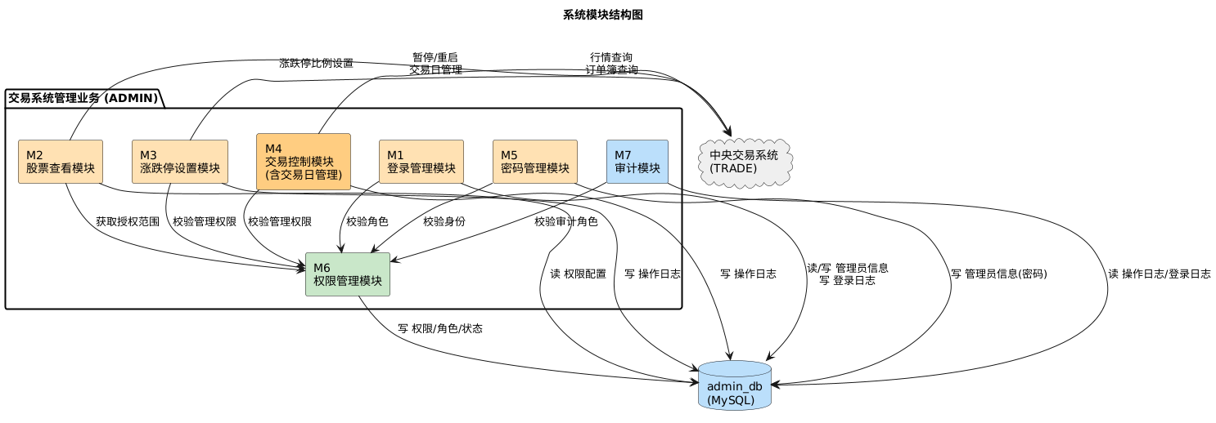
总体设计 — 模块结构
03
图 2
M4 含交易日管理
交易日开始/结束作为 M4 交易控制模块的子功能，通过界面 Tab 切换，仅高级管理员可操作
M6 为权限中枢
所有模块通过 M6 校验角色与授权范围，实现 RBAC 统一权限控制
7 模块与需求 1:1 对齐
设计报告恢复 7 模块结构，编号与需求分析报告完全一致，保证追溯性
股票交易后台管理系统 · 总体设计报告
06 / 25

Slide 7
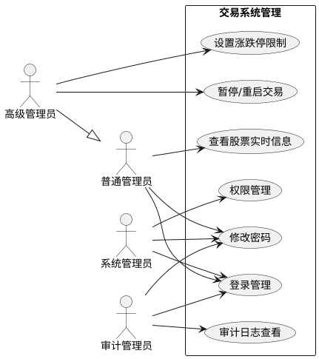
总体设计 — 用例图
03
图 3
普通管理员
登录、股票查看、密码修改
继承普通权限 + 涨跌停设置、交易控制、交易日管理
高级管理员
登录、密码修改、权限管理（角色/授权/状态调整）
系统管理员
审计管理员
登录、密码修改、审计日志查询与导出
股票交易后台管理系统 · 总体设计报告
07 / 25

Slide 8
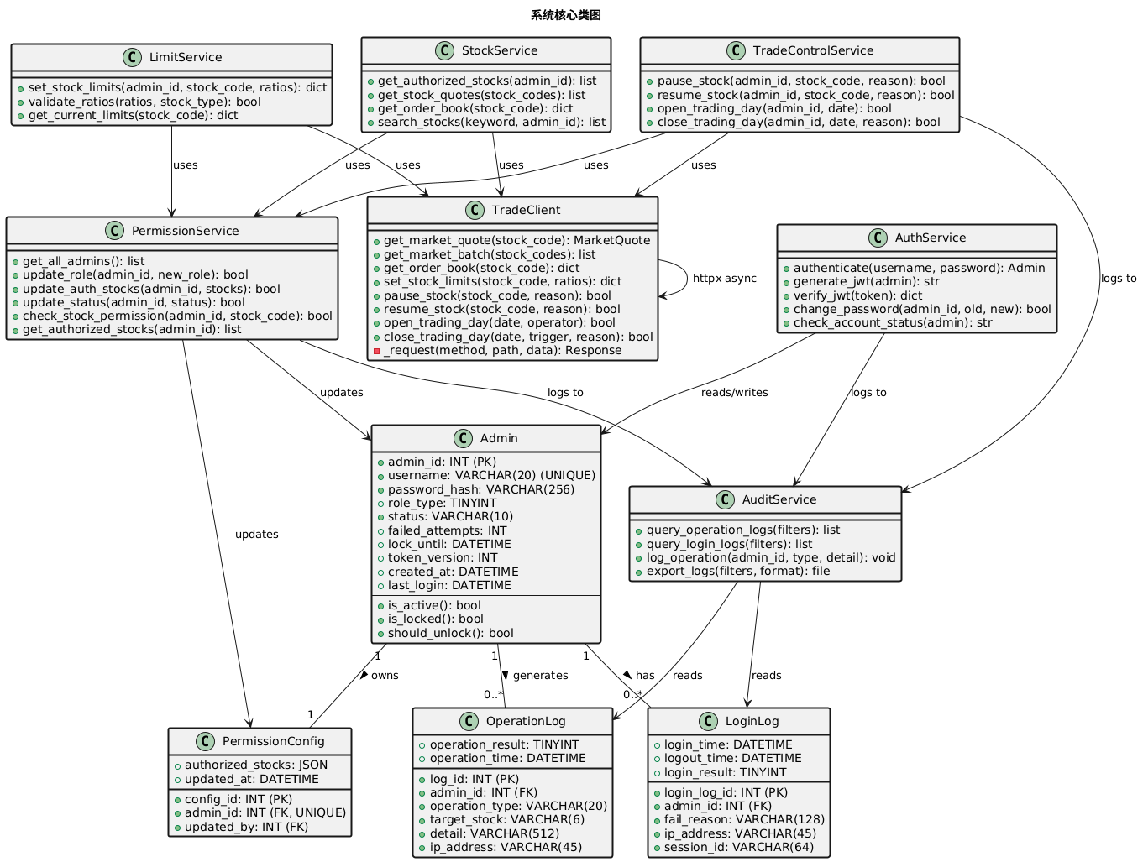
总体设计 — 核心类图
03
图 4
无状态令牌撤销
token_version 字段实现 JWT 失效：密码修改/禁用时自增，中间件比对版本号，无需 Redis
全部外键 RESTRICT
禁止物理删除管理员记录，仅通过 status='disabled' 软禁用，保证审计日志完整性
分层映射角色枚举
DB 层 TINYINT 存 0-3，代码层 Python IntEnum，API 层使用字符串枚举，三层各司其职
股票交易后台管理系统 · 总体设计报告
08 / 25

Slide 9
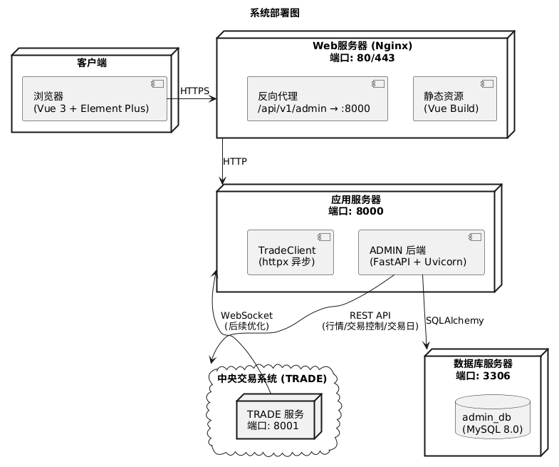
总体设计 — 部署架构
03
图 5
Nginx 反向代理
端口 80/443，静态资源托管 Vue Build，/api/v1/admin 代理至 FastAPI :8000
FastAPI + httpx 异步
ADMIN 后端通过 TradeClient（httpx 异步）调用 TRADE REST API
MySQL 库名隔离
共用实例，通过数据库名 admin_db 隔离，不与其他子系统混用表空间
股票交易后台管理系统 · 总体设计报告
09 / 25

Slide 10
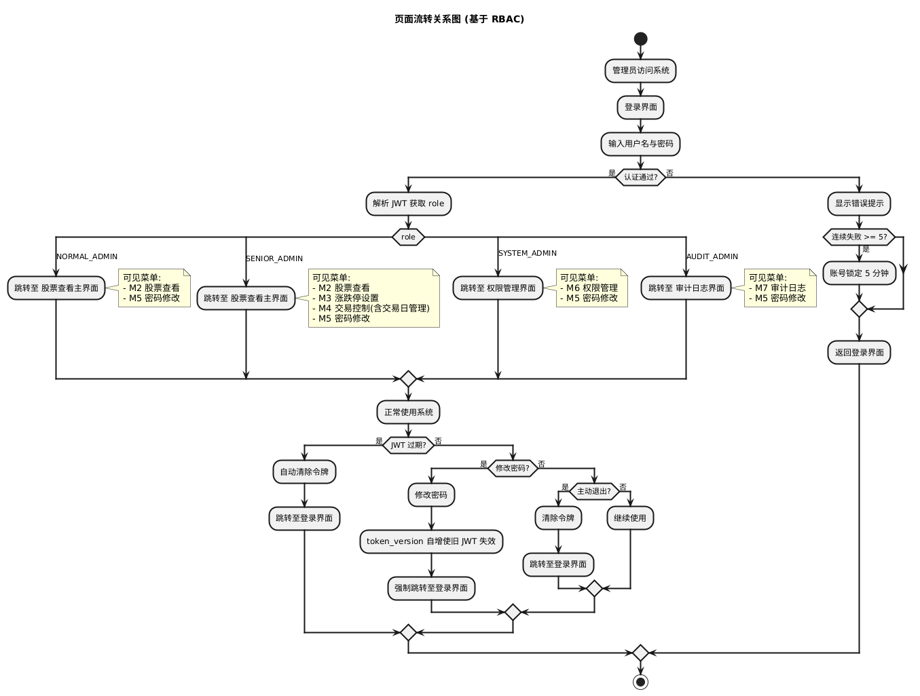
总体设计 — 页面流转
03
图 6
token_version：密码修改后自增，使所有旧 JWT 立即失效
锁定策略：连续 5 次密码错误锁定 5 分钟
股票交易后台管理系统 · 总体设计报告
10 / 25

Slide 11
详细设计
04
SEQUENCE DIAGRAMS
登录认证
股票查看
涨跌停设置
状态检查 → 密码校验
→ JWT 生成 → 日志写入
权限范围读取 → TRADE
行情聚合 → 买卖盘查询
权限校验 → 比例合法性
→ TRADE 计算 → 次日生效
交易控制与交易日管理
权限管理与审计日志
暂停/重启 + 交易日开始/结束
二次确认防误操作
角色/授权/状态调整
操作日志与登录日志分离
股票交易后台管理系统 · 总体设计报告
11 / 25

Slide 12
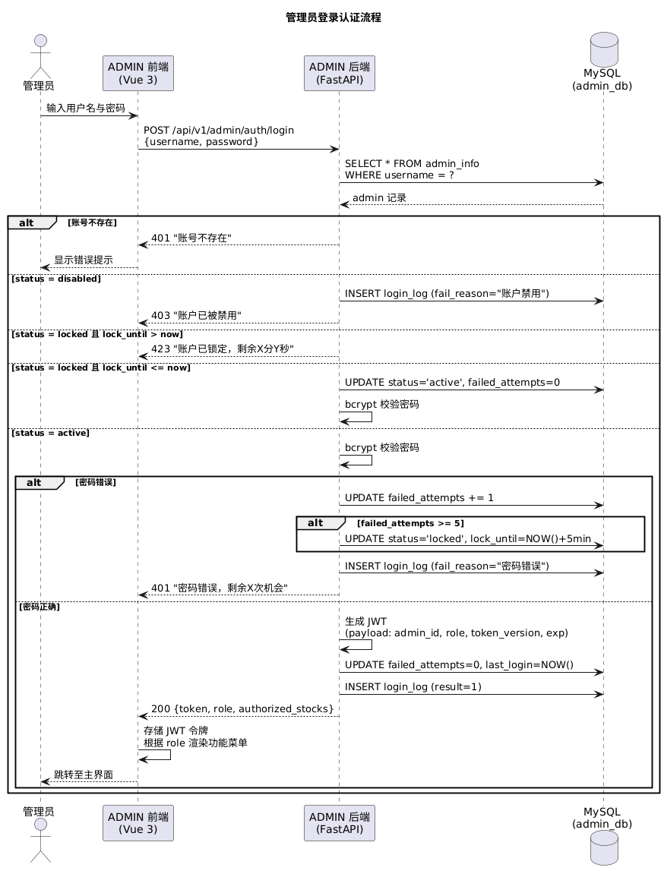
详细设计 — 登录认证
04
图 7
5 次锁定 / 5 分钟
第 5 次失败直接锁定，提示"账号已被锁定，请 5 分钟后重试"；解锁后 failed_attempts 清零
token_version 机制
JWT payload 包含 token_version，中间件每次校验比对，密码修改/禁用后旧令牌立即失效
登录日志分离
login_log 独立存储，与 operation_log 通过双端点分离查询，审计模块 Tab 切换
股票交易后台管理系统 · 总体设计报告
12 / 25

Slide 13
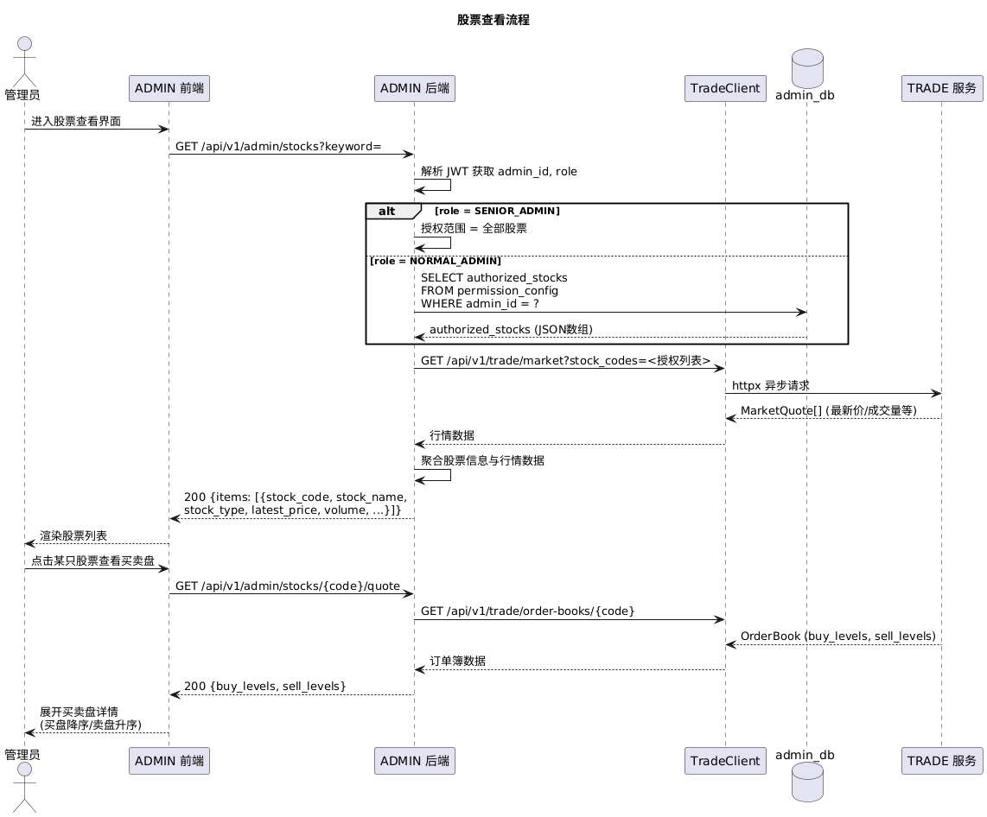
详细设计 — 股票查看
04
图 8
REST 轮询 5 秒/次
第一版通过定时器每 5 秒调用 TRADE /market 获取行情，WebSocket 为后续优化方案
按角色区分授权范围
高级管理员可见全部股票，普通管理员仅可见 permission_config 中授权列表
买卖盘降序/升序
买盘按价格降序（买一最高），卖盘按价格升序（卖一最低），符合交易惯例
股票交易后台管理系统 · 总体设计报告
13 / 25

Slide 14
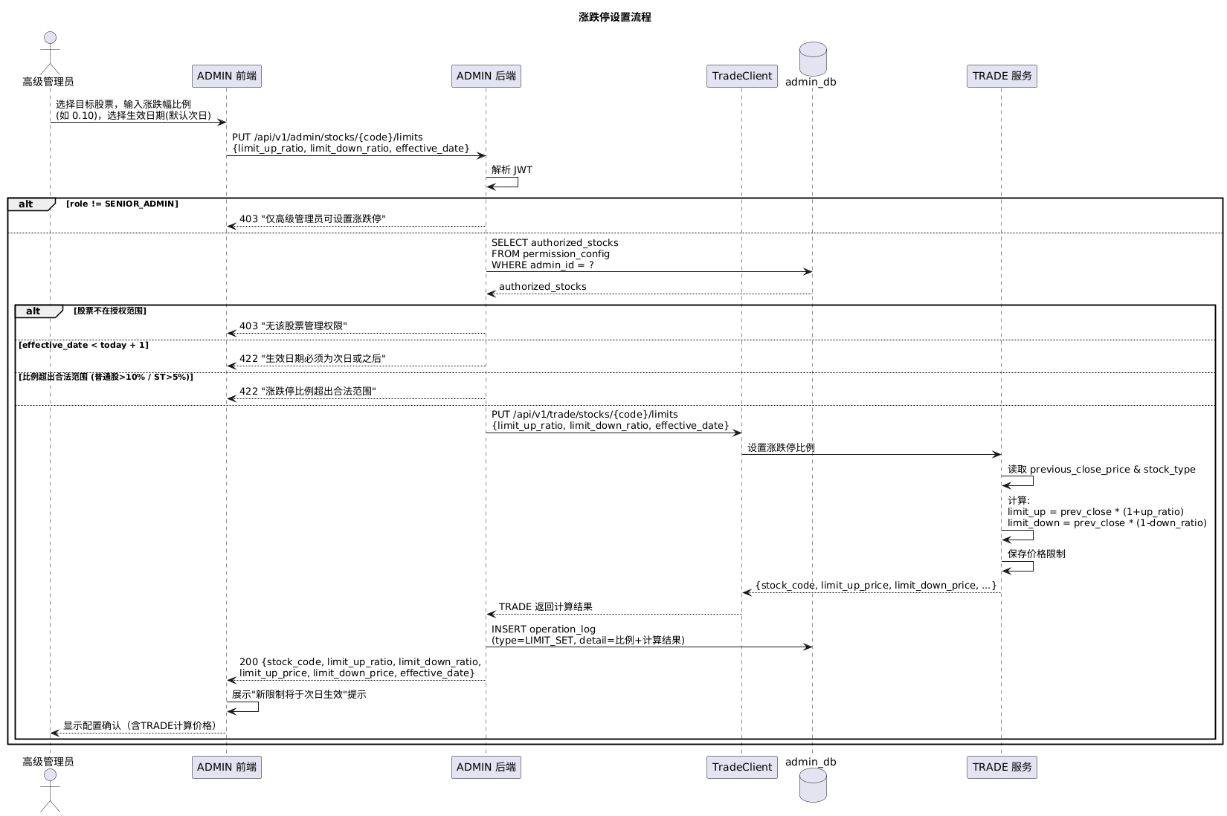
详细设计 — 涨跌停设置
04
图 9
仅高级管理员
role != SENIOR_ADMIN 直接返回 403，与需求分析用例权限一致
次日生效规则
前端默认填充次日，后端校验 effective_date >= today + 1，否则 422
TRADE 计算返回价格
ADMIN 仅传比例，TRADE 读取昨收价计算涨跌停价格并返回，前端展示确认
股票交易后台管理系统 · 总体设计报告
14 / 25

Slide 15
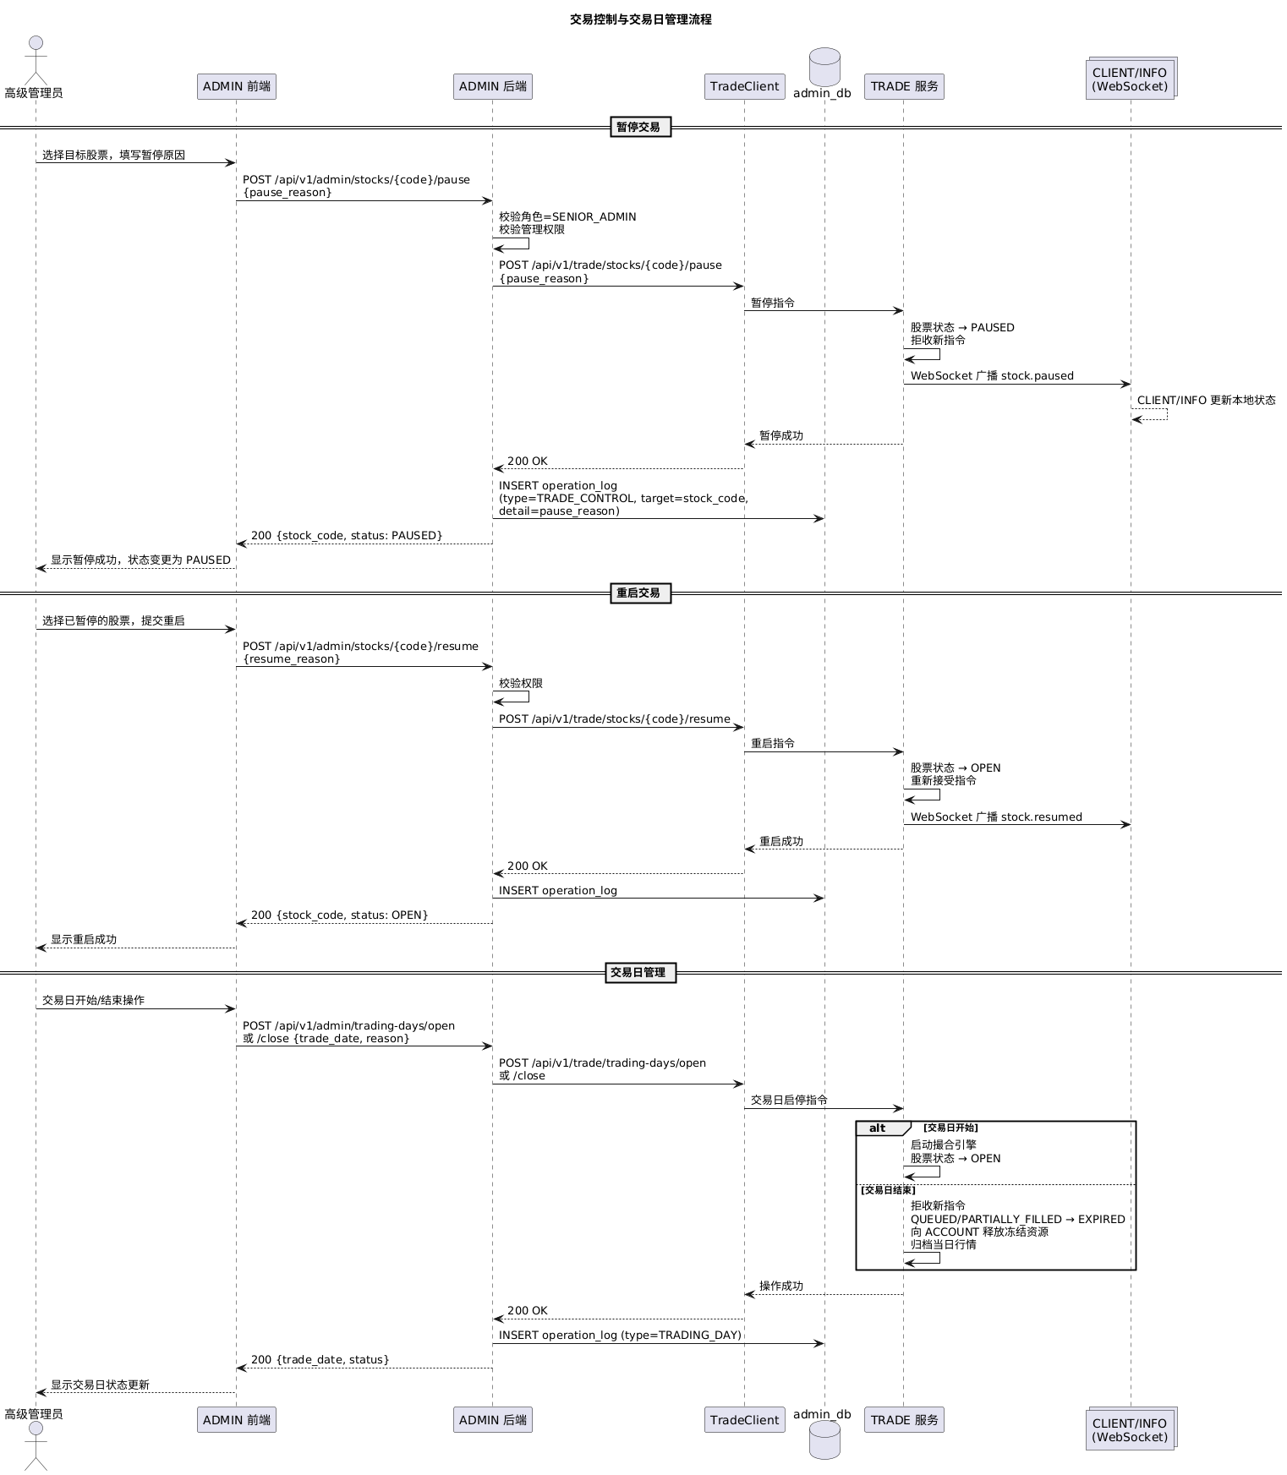
详细设计 — 交易控制与交易日管理
04
图 10
暂停 → TRADE 广播
ADMIN 调用 TRADE 暂停接口，TRADE 通过 WebSocket 向 CLIENT/INFO 广播状态变更
交易日管理属 M4 子功能
交易日开始/结束作为交易控制 Tab 页，仅 SENIOR_ADMIN 可操作，含二次确认弹窗
交易日结束清理
拒收新指令、QUEUED/PARTIALLY_FILLED → EXPIRED、释放冻结资源、归档当日行情
股票交易后台管理系统 · 总体设计报告
15 / 25

Slide 16
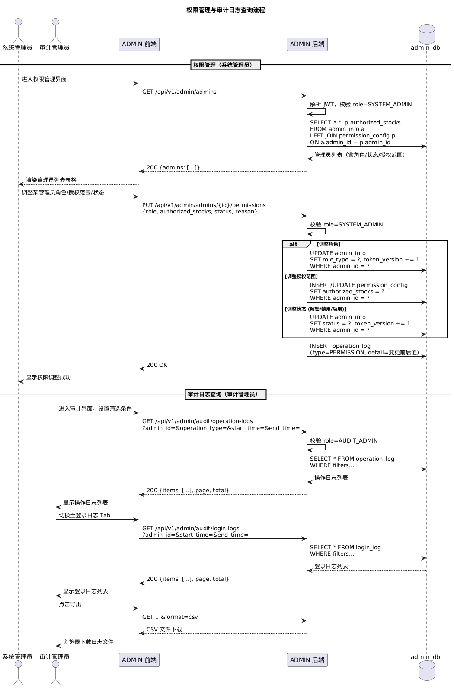
详细设计 — 权限管理与审计日志
04
图 11
双端点分离查询
GET /audit/operation-logs 与 /audit/login-logs 独立端点，前端 Tab 切换，满足审计合规要求
CSV 导出
支持按筛选条件导出操作日志和登录日志为 CSV 文件，手动清理无需归档表
仅系统管理员可调整权限
角色变更、授权范围修改、状态调整均需 SYSTEM_ADMIN 角色，且不可操作自身账号
股票交易后台管理系统 · 总体设计报告
16 / 25

Slide 17
用户界面
05
USER INTERFACE
登录界面
股票查看主界面
涨跌停设置
交易控制
权限管理
审计日志
密码修改
以上界面均使用占位符示意，实际 UI 原型图详见系统设计报告第 5 章
股票交易后台管理系统 · 总体设计报告
17 / 25

Slide 18
用户界面 — 核心界面详情
05
股票查看主界面
涨跌停设置界面
左侧菜单导航，顶部搜索栏，中部股票列表表格（代码/名称/类型/最新价/涨跌幅/成交量/状态），底部分页器。支持按角色区分授权范围，REST 轮询 5 秒刷新行情。
多选股票下拉框 + 涨跌幅比例输入 + 生效日期选择器（默认次日）。下方虚线预览区展示 TRADE 计算的涨跌停价格。仅高级管理员可见此菜单。
交易控制界面
审计日志界面
两个 Tab：交易暂停/重启（股票选择器 + 状态标签 + 暂停/重启按钮）和交易日管理（状态卡片 + 开始/结束按钮，含二次确认弹窗）。仅高级管理员可见。
顶部筛选区（管理员/操作类型/时间范围），两个 Tab（操作日志/登录日志），日志列表表格 + 分页器，支持按条件导出 CSV。仅审计管理员可见。
股票交易后台管理系统 · 总体设计报告
18 / 25

Slide 19
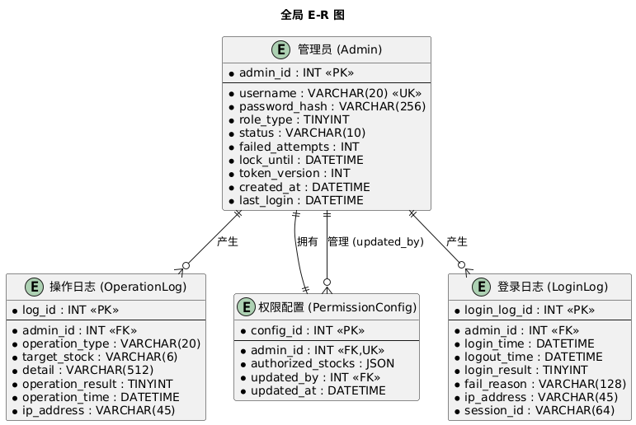
数据库设计 — 全局 E-R 图
06
图 12
四表关系
Admin 1:1 PermissionConfig，Admin 1:N OperationLog，Admin 1:N LoginLog，updated_by 自引用
全部外键 RESTRICT
禁止物理删除管理员记录，仅通过 status='disabled' 软禁用，保证审计日志完整性
仅存本地数据
ADMIN 仅维护四表，股票行情/订单簿等通过 TRADE API 获取，不本地持久化行情数据
股票交易后台管理系统 · 总体设计报告
19 / 25

Slide 20
数据库设计 — 表结构
06
表 1-4
admin_info（管理员信息表）
operation_log（操作日志表）
admin_id
INT PK
log_id
INT PK
username
VARCHAR(20) UK
admin_id
INT FK
password_hash
VARCHAR(256)
operation_type
VARCHAR(20)
role_type
TINYINT (0-3)
target_stock
VARCHAR(6)
status / failed_attempts
VARCHAR(10) / INT
detail
VARCHAR(512)
lock_until / token_version
DATETIME / INT
operation_result / time
TINYINT / DATETIME
permission_config（权限配置表）
login_log（登录日志表）
config_id
INT PK
login_log_id
INT PK
admin_id
INT FK, UK
admin_id
INT FK
authorized_stocks
JSON
login_time / logout_time
DATETIME / DATETIME
updated_by
INT FK
login_result
TINYINT
updated_at
DATETIME
fail_reason
VARCHAR(128)
ip_address / session_id
VARCHAR(45) / VARCHAR(64)
股票交易后台管理系统 · 总体设计报告
20 / 25

Slide 21
接口设计
07
REST API OVERVIEW
认证 (Auth)
股票 (Stock)
涨跌停 (Limit)
POST
/auth/login
GET
/stocks
PUT
/stocks/{code}/limits
PUT
/auth/password
GET
/stocks/{code}/quote
GET
/stocks/{code}/limits
GET
/stocks/search
交易控制 (Trade)
权限管理 (Admin)
审计 (Audit)
POST
/stocks/{code}/pause
GET
/admins
GET
/audit/operation-logs
POST
/stocks/{code}/resume
PUT
/admins/{id}/permissions
GET
/audit/login-logs
POST
/trading-days/open
PUT
/admins/{id}/status
GET
/audit/export
POST
/trading-days/close
系统端点： /health · /docs · /openapi.json ｜ 第一版使用 REST 轮询替代 WebSocket
GET
GET
GET
股票交易后台管理系统 · 总体设计报告
21 / 25

Slide 22
运行设计
08
运行控制流程
1
登录认证
2
JWT 鉴权
3
业务操作
4
审计记录
运行模块组合（按角色）
角色
M1 登录
M2 查看
M3 涨跌停
M4 交易控制
M5 密码
M6 权限
M7 审计
普通管理员
✓
✓
-
-
✓
-
-
高级管理员
✓
✓
✓
✓
✓
-
-
系统管理员
✓
-
-
-
✓
✓
-
审计管理员
✓
-
-
-
✓
-
✓
运行时间：7x24 可用，交易相关功能与 TRADE 交易日同步
股票交易后台管理系统 · 总体设计报告
22 / 25

Slide 23
系统出错设计
09
TRADE 不可达
数据库连接池耗尽
/health 端点检测 TRADE 连通性，不可达时返回 DEGRADED 状态；股票查看/交易控制等依赖 TRADE 的功能降级提示"服务暂不可用"，非依赖功能正常运行
SQLAlchemy 连接池配置 pool_size=10 + max_overflow=20，耗尽时自动重试 3 次（间隔 1s/2s/4s），仍失败返回 503 Service Unavailable
JWT 过期/失效
补救措施
JWT 过期或 token_version 不匹配 → 401 未认证，前端自动清除令牌并跳转登录页。密码修改后 token_version 自增使所有旧令牌立即失效
日志手动导出（CSV）+ 删除清理，无需归档表；管理员锁定可由系统管理员手动解锁；token_version 机制保障密码修改后全局强制下线
股票交易后台管理系统 · 总体设计报告
23 / 25

Slide 24
设计决策总结
10
1
token_version 令牌撤销
2
REST 轮询替代 WebSocket
密码修改/禁用时自增，中间件比对版本号，无 Redis 依赖实现 JWT 即时失效
第一版每 5 秒轮询 TRADE /market 获取行情，WebSocket 作为后续优化方案
3
交易日并入 M4
4
不依赖 ACCOUNT
交易日管理不设独立模块，作为交易控制的子功能（Tab 切换），保持 7 模块与需求 1:1 对齐
管理员非投资者，无需调用账户系统，所有 ACCOUNT 依赖已从设计报告中删除
5
4 表数据库
6
全部外键 RESTRICT
仅维护 admin_info / operation_log / permission_config / login_log，行情数据不本地持久化
禁止物理删除管理员，仅软禁用，保证审计日志完整性和数据可追溯
7
5 次锁定 / 5 分钟
8
涨跌停次日生效
第 5 次失败直接锁定，边界条件明确，解锁后计数器清零，不提示剩余次数
前端默认填充次日，后端校验 effective_date >= today + 1，与需求分析规则一致
股票交易后台管理系统 · 总体设计报告
24 / 25

Slide 25
感谢聆听
软件工程基础课程设计 · 第六小组
2026 年 5 月

